Slide 1

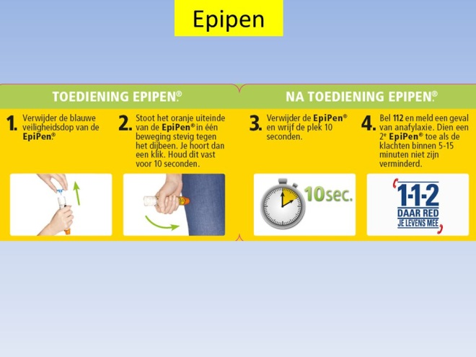
Actieplan bij allergische reactie Juul
Bij vermoeden van een allergische reactie waarbij er sprake is van:
moeite met ademen, slap worden, flauwvallen, anafylactische shock?
→ EpiPen toedienen en 112 bellen! Volg de 4 stappen hieronder.
→ Bel later ouders: Jolien 06-12345678, Joris 06-12345678.
Huid uitslag op armen of benen? → huid afspoelen en goed blijven opletten op andere symptomen. Bel ouders.
Toediening EpiPen :
Ná toediening EpiPen :
1. Verwijder de blauwe veiligheidsdop van de EpiPen.
2. Stoot het oranje uiteinde van de EpiPen in één beweging stevig tegen het dijbeen. Je hoort dan een klik. Houd dit vast voor 10 seconden.
3. Verwijder de EpiPen en wrijf de plek 10 seconden.
4. Bel 112 en meld een geval van anafylaxie. Dien een 2e EpiPen toe als de klachten binnen 15 minuten niet zijn verminderd.

Slide 2
Voedingsbeperkingen i.v.m. voedselallergie Juul Jongen.
→ levensbedreigende allergie voor noten, sesam en pinda!
Allergeen:
Mag NIET:
Mag WEL:
Pinda
PINDA, arachide-olie
Sporen van pinda.
Noten
Vrijwel alle NOTEN: beuken-, cashew-, kemirie-, para-, pecan-, pistache-, walnoten, tamme kastanjes, etc.
Amandel, hazelnoot,
Kokosnoot, nootmuskaat. Sporen van noten.
Sesam
Sesamzaadjes, sesamolie, tahin
Sporen van sesam.
Let op voor kruisbesmetting: bijvoorbeeld met hetzelfde mes in de pindakaas en daarna in de halvarine of jam.
Producten met “bevat mogelijk sporen van” of “geproduceerd in een fabriek waarin ook pinda's en noten worden verwerkt” mogen wél.

